Slide 1
桃園市交通事故地圖
組名:浣熊之家

Slide 2
動機
有鑑於交通事故每天在各個路段發生，為了減少事故發生，因此透過事故的分析，來了解各種事故的發生原因，如此一來，不但可以提醒民眾，也可以讓政府知道哪些路段的設備可能需要改善
對於高事故頻率的路段加以凸顯，若事故原因是道路設計不良或用路狀況不佳，也有利地方的維護單位對路段多加保養或改善，也可以消除民眾對於這些路段的使用疑慮

Slide 3
目標
我們將目標區域鎖定在桃園市
用熱點地圖視覺化事故的發生數量
用氣泡圖顯現各區域的酒駕、限速與平均傷亡人數之間的關係
用長條圖依次數多寡呈現各區域的事故原因

Slide 4



方法
將桃園市各區域事故標記於地圖上，形成熱點圖
統計桃園各區域的事故，推演限速、駕駛者酒精濃度以及傷亡人數之關係，並繪製成氣泡圖
依事故原因加總桃園各區域的事故次數，並以長條圖降冪呈現

Slide 5



工具
後端：
Python
前端：
JQuery
API：
Google Maps API
HighCharts.js

Slide 6
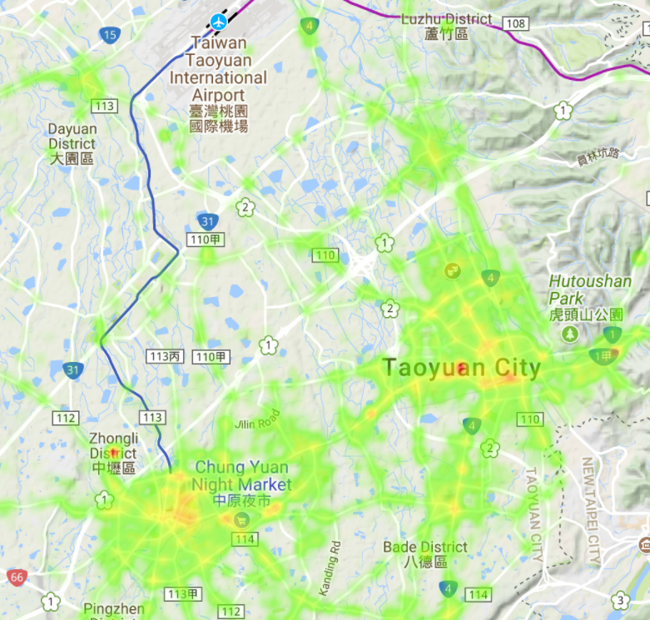
成果
交通事故熱點圖

Slide 7
Thanks for your attention!!

